Slide 1

KẾT NỐI TRI THỨC VỚI CUỘC SỐNG
Tiếng Việt 1 – Tập 2
ĐI HỌC
GV Thanh Nga

Slide 2
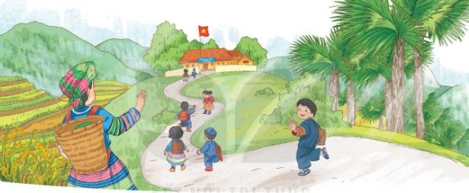

Slide 3
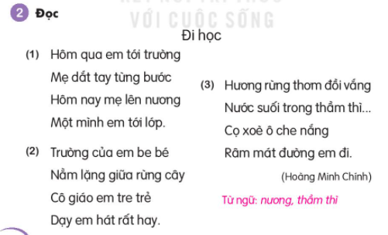

Slide 4
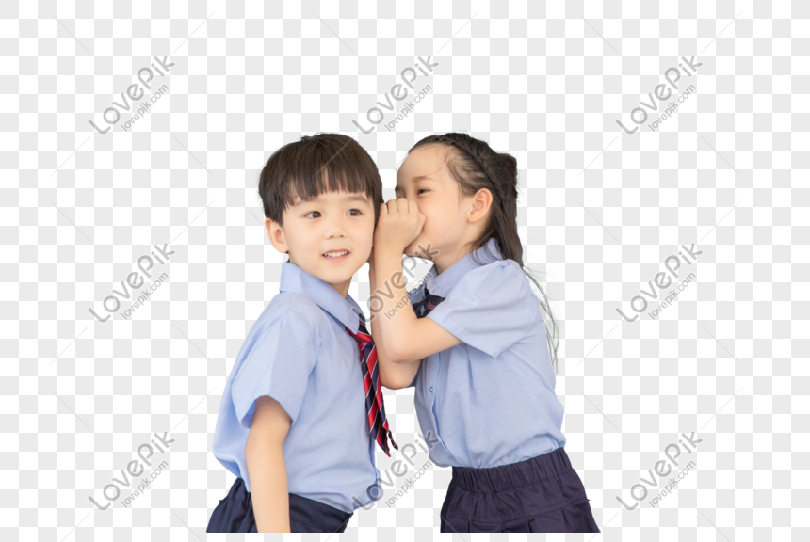
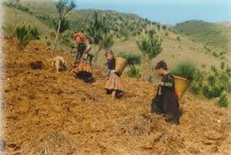
nương rẫy
thầm thì

Slide 6
? Vì sao hôm nay bạn nhỏ đi học một mình?
=>Vì hôm nay mẹ lên nương.
? Trường của bạn nhỏ có đặc điểm gì?
=>Trường của bạn nhỏ be bé, nằm giữa rừng cây.
? Cảnh trên đường đến trường có gì?
=> Cảnh trên đường đến trường có hương rừng thơm, nước suối trong, cọ xoè ô che nắng.

Slide 7
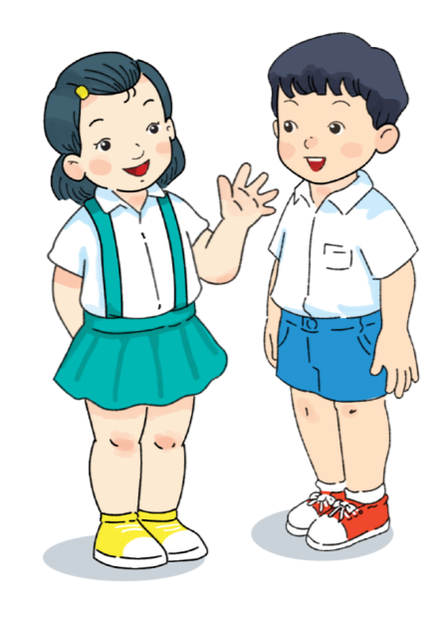
Học thuộc lòng hai khổ thơ em thích.
Hát một bài hát về thầy cô.

